Slide 1
21 июня 2019
К выступлению по Стратегии развития строительной отрасли Российской Федерации
Казань, 2019 год

Slide 2
Текущее состояние строительной отрасли
Анализ макроэкономических факторов, влияющих на динамику ключевых показателей строительной отрасли, отрасли строительных материалов и строительной техники
Доля строительной отрасли, промышленности стройматериалов и ЖКХ ~ 14,6% ВВП (строительство 8,4, ЖКХ – 5,1, стройматериалы 1,5, итого 15 трлн. руб.)
Общее число предприятий строительной отрасли – 279,5, тыс. из них 276,9 тыс. (99,1%) - в частной собственности. Из общего числа в СРО в целом состоят около 130 тыс. предприятий, в том числе: в строительных СРО состоят около 90 тыс. предприятий, в проектных и изыскательских СРО – около 55 тыс. предприятий (часть предприятий одновременно состоят в СРО различных видов).
Предприятия строительной индустрии и промышленности строительных материалов – 99% в частной собственности
Доля государственных инвестиций в основные фонды – 16,3%, негосударственных – 83,7%.
Объем работ по виду деятельности «Строительство» за 2018 год – 8,4 трлн. руб. Доля госкапвложений примерно - 1,5 трлн. руб.
Распределение инвестиций в жилищное строительство: частные – 94,4%, государственные – 2,6%, прочие 3% (годовой объем около 4 трлн. руб. (включая ИЖС и отделочные работы) из них 2,2 по виду деятельности «Строительство»
Годовой оборот в ЖКХ – свыше 5,1 трлн. руб.

Slide 3
Текущее состояние строительной отрасли
Анализ макроэкономических факторов, влияющих на динамику ключевых показателей строительной отрасли, отрасли строительных материалов и строительной техники
Структура работ, выполненных по виду деятельности «Строительство» в 2017 году
Данные Росстата
Всего 7,54 трлн. рублей
Жилищное строительство является локомотивом экономики страны, так как обеспечивает наиболее высокий мультипликативный эффект, способствует: росту финансирования жилищно-коммунального хозяйства; росту объемов производства строительных материалов, изделий и конструкций; развитию сети внутрипоселковых дорог; росту продаж автономных инженерных систем и оборудования, мебели, монтируемой бытовой техники, текстиля, домашней утвари и др.

Slide 4
Текущее состояние строительной отрасли
Текущее состояние функционирования строительной отрасли
Городская среда и жилищное строительство
Распределение инвестиций в 2017 году в жилищное строительство: частные – 94,4%, государственные – 2,6%, прочие 3,0% (годовой объем около 4 трлн. руб.)
Структура жилищного фонда по формам собственности (Росстат)
Наименование показателей | Ед. изм. | 1988 | 1990 | 2011 | 2017
Всего жилищный фонд, в т.ч.: | Млн. кв. м | 2320 | 2425 | 3288 | 3708
Государственный и муниципальный | - “ - | 1674 (72,2%) | 1622 (66,9%) | 444 (13,5%) | 295 (7,9%)
Частный | - “ - | 634 (27,3%) | 791 (32,6%) | 2838 (86,3%) | 3399 (91,7%)
Прочий | - “ - | 12 (0,5%) | 12 (0,5%) | 6 (0,2%) | 14 (0,4%)
Ввод жилья в 2017 г. – 79,2 млн. кв. м, из них за счет бюджетных средств - 2,6%. Ввод жилья в 2018 г. – 75,7 млн. кв. м (предварительные данные Росстата)
Ввод жилищного фонда, в основном, осуществляется за счет частных инвестиций, в т. ч. индивидуального жилищного строительства

Slide 5
Динамика жилищного строительства. Этажность, размеры квартир
Текущее состояние строительной отрасли
Городская среда и жилищное строительство
Показатели | 2000г. | 2005г. | 2010г. | 2012г. | 2013г. | 2014г. | 2015г. | 2016г. | 2017г.
Всего введено, в т.ч.
Общая площадь, млн. кв. м | 30,5 | 43,6 | 58,4 | 65,7 | 70,5 | 84,2 | 85,3 | 80,2 | 79,2
Число построенных квартир, тысяч | 373 | 515 | 717 | 838 | 929 | 1124 | 1195 | 1167 | 1139
их средний размер, кв.м | 81,1 | 84,5 | 81,5 | 78,4 | 75,8 | 74,9 | 71,4 | 68,7 | 69,6
Построено населением (частные дома, в основном одноквартирные)
Общая площадь, млн. кв. м | 12,6 | 17,5 | 25,5 | 28,4 | 30,7 | 36,2 | 35,2 | 31,8 | 33
количество квартир, тысяч | 106 | 127 | 192 | 211 | 228 | 268 | 272 | 251 | 244
Их средний размер, кв.м | 118,8 | 138,3 | 132,6 | 134,4 | 134,4 | 135,2 | 129,6 | 126,9 | 135,1
Построено юридическими лицами (МКД)
Общая площадь, млн. кв. м | 17,9 | 26,1 | 32,9 | 37,3 | 39,8 | 48 | 50,1 | 48,4 | 46,2
количество квартир, тысяч | 373 | 515 | 525 | 627 | 701 | 856 | 923 | 916 | 895
Их средний размер, кв.м | 81,1 | 84,5 | 63 | 60 | 57 | 56 | 54 | 53 | 52
Снижение средних размеров квартир в новых МКД, кв. м
Рост средней этажности новых МКД

Slide 6
Текущее состояние строительной отрасли
Городская среда и жилищное строительство
Проживание в индивидуальных жилых домах
Количество квартир (жилых единиц) в РФ составляет 69,5 млн., количество семей (домохозяйств) составляет 55 млн., т.е. количество жилых единиц на 15 млн. превышает количество семей.
Более 50% семей состоит из 3-х и более человек, при этом фонд жилых единиц на 65% состоит из 1-2 комнатных квартир площадью 34-48 кв. м, что не в полной мере соответствует потребностям семей.

Slide 7
Текущее состояние строительной отрасли
Городская среда и жилищное строительство
Результаты закрытого опроса населения в августе 2017 года ВЦИОМ
(вопрос: «А в каком доме Вы хотели бы жить?») ответ, в %
 | Все опрошенные | Сейчас живут в многоквартирном панельном доме | Сейчас живут в многоквартирном кирпичном доме | Сейчас живут в многоквартирном монолитном доме | Сейчас живут в частном доме | Сейчас живут в другого типе дома
Многоквартирный панельный дом | 7 | 18 | 1 | 0 | 3 | 3
Многоквартирный кирпичный дом | 17 | 15 | 35 | 11 | 5 | 14
Многоквартирный монолитный дом | 3 | 4 | 5 | 11 | 1 | 2
Частный жилой дом | 66 | 53 | 54 | 77 | 85 | 66
Другое | 3 | 4 | 1 | 1 | 3 | 11
Затрудняюсь ответить | 4 | 6 | 4 | 0 | 3 | 4
От 53% до 85% граждан хотели бы жить в малоэтажном частном доме

Slide 8
Проблемы развития типизации в строительстве
Текущее состояние строительной отрасли
Типовое проектирование в строительстве
Фонд типовой проектной документации (ТПД) в 80-е годы составлял более 14600 единиц. Наиболее интенсивно этот фонд использовался для проектирования и строительства жилых домов, детских садов, школ, а также объектов инженерного и коммунального назначения. Создание системы типового проектирования финансировалось за счет средств государственного бюджета СССР.
В середине 80-х годов в СССР существовало более 3000 заводов ЖБИ и 545 предприятий полносборного домостроения, которые находились в государственной собственности и обеспечивали выпуск типовых объектов и их элементов. На РСФСР приходилось около 50% таких предприятий.
При использовании новых индустриальных технологий домостроения, финансируемых за счет частных инвестиций, вопросы использования конкретных проектов, в том числе типовых, определяются заказчиком. Типизация для жилищного строительства, финансируемого за счет средств бюджетов, осуществляется путем установления социальных норм площади жилья, а также стоимости 1 кв. метра общей площади жилья ежеквартально. Типовая проектная документация для строительства жилых домов используется при индустриальном изготовлении на конкретных заводах конструкций типовых домов.
При строительстве детских дошкольных организаций и общеобразовательных школ, медицинских учреждений и объектов физкультуры и спорта, финансируемых из бюджета, используются проекты, включенные в реестр типовых проектов Минстроя России.
При формировании современной эффективной застройки, а также при использовании технологий информационного моделирования используются библиотеки информационных моделей типовых нормалей планировочных решений, типовых элементов конструкций, изделий и узлов.

Slide 9
Оценка уровня комфортности многоэтажных жилых домов
Текущее состояние строительной отрасли
Городская среда и жилищное строительство
Основные претензии к потребительским качествам МКД, ведущие к снижению объемов или прекращению их строительства в большинстве стран мира, включая КНР:
для жителей верхних этажей - отсутствие технологий спасения в случае ЧС и по требованиям гражданской обороны; пониженный уровень комфортности проживания вследствие полной зависимости от лифтов и возможных сбоев в системах инженерного оборудования
функциональные недостатки по условиям проветривания, воздухообмена (без систем принудительной вентиляции), гигиенические последствия инфильтрации воздуха нижележащих этажей, психологический дискомфорт выходов на балконы и лоджии на уровнях выше 7-8 этажей
недостижимость комфортности городской среды вследствие неразрешимости проблем автостоянок, условий выездов из кварталов и загрузки улично-дорожной сети, гипертрофии емкости образовательных учреждений – школ на многие тысячи учащихся, дошкольных учреждений – на многие сотни детей при крайней ограниченности пространств их размещения
для недвижимости короткий жизненный цикл объекта при различии сроков службы элементов зданий (лифтов, инженерного оборудования и др.), что приводит к необходимости периодических работ по капитальному ремонту; сложности проблем сноса и утилизации объекта (в том числе строительного мусора от сноса железобетонных конструкций зданий)

Slide 10
Распределение использования земельного фонда Российской Федерации
Текущее состояние строительной отрасли
Городская среда и жилищное строительство
Категория земель | доля,% | площадь, тыс. га
 |  | Всего | Частная
Лесной фонд | 65,6 | 1121928 | 0,5
Сельхозназначения | 22,6 | 386135,8 | 128336,7
Земли запаса | 5,3 | 90864,6 | 0
Особо охраняемые | 2,7 | 46065,8 | 11,2
Водный фонд | 1,6 | 28044,5 | 0,8
Промышленные и др. | 1 | 16898,9 | 211,4
Населенные пункты, | 1,2 | 19886,9 | 4411,1
в т.ч. застройка | 0,21 | 3470,0
Сложившаяся ситуация по использованию земельного фонда и развитию системы расселения страны привели к опустыниванию одних территорий и сверхконцентрации населения на других территориях России (в пределах 1% территории)

Slide 11
Текущее состояние строительной отрасли
SWOT анализ строительной отрасли России
Сильные стороны: - большой объем потребности в жилье - большой спрос на капитальный ремонт МКД - потребность в строительстве и обновлении инженерной инфраструктуры - развитый рынок строительных услуг и технологий - ипотечное и проектное финансирование - реализация государственных мегапроектов - сформировавшееся профессиональное сообщество | Слабые стороны: - падение доходов населения и его платежеспособности - Неэффективность документов территориального планирования - нестабильность градостроительного законодательства - несовершенство контрактной системы - несовершенство системы технического регулирования - технологическая инертность отрасли
Возможности: - наличие больших объемов невовлеченных в оборот территорий для жилищного строительства - Потенциал развития рынка строительных материалов (производственные резервы до 40%) - наличие государственной поддержки в виде национальных проектов - привлечение современных технологий, материалов и механизмов - внедрение современных методов управления строительством и инвестициями | Угрозы: - стагнация спроса на жилье при существующих ценах предложения - падение инвестиций в основной капитал - снижение объемов государственного финансирования подготовки территории - Отставание в развитии коммунальной и социальной инфраструктуры - потеря базовых технологий индустриального строительства жилья и социальных объектов - снижение доходности застройщиков - недостаточное количество подготавливаемых специалистов

Slide 12
Текущее состояние строительной отрасли
Городская среда и жилищное строительство
(8,7%)
(13,2%)
Динамика ипотечного кредитования, млрд. руб.
Совокупный портфель незавершенных проектов на январь 2019 - 139,7 млн. кв. м
Размер задолженности застройщиков –
49,4 млн. кв. м
или 35% совокупного портфеля

Slide 13
Текущее состояние строительной отрасли
Совершенствование ценообразования в строительстве
Сравнение основных методов расчета сметной стоимости строительства
Метод | Преимущества | Недостатки
По проектам аналогам (для ТЭО) | Возможность применения при высокой волатильности издержек | Сложность учета специфических отличий местных условий от проекта-аналога
Базисно- компенсационный | Возможность применения при нестабильной экономике и действии инфляционных процессов. | Сложность в расчете компенсаций, которые превышают базисную стоимость, вследствие чего имеет ограниченное применение
Базисно-индексный | Простота в применении. Возможность использовать СНБ 1984 (1991) и 2001 гг. | Необходимость тщательного определения стоимости в базисном уровне. Усредненных характер индексов ведет к значительным погрешностям.
Ресурсный | Наиболее точное отражение издержек производства. Вариантный подход в выборе стоимостных показателей.. Гибкий подход к нормативной базе | Трудоемкий и объемный в применении метод, требующий отслеживания текущих цен по большому количеству ресурсов, применения автоматизированных систем.
Ресурсно-индексный | Применение индексов инфляции к стоимостным показателям
Метод применения банков данных | Использование ранее применяемых стоимостных показателей, что упрощает процесс определения стоимости строительства. | Возможность широкого применения только в условиях стабильной экономики. Сложность в поиске объекта-аналога, так как строительная продукция уникальна.

Slide 14
Сравнение условий допуска подрядчиков и застройщиков на рынок
Текущее состояние строительной отрасли
Функционирование рынка строительных услуг
Требования к проведению процедур | Выбор подрядчиков по исполнению госзаказа | Допуск застройщика к использованию эскроу счетов | Мировой опыт подрядных торгов (ФИДИК, ЕБРР, МБРР)
Предквалификация исполнителя проекта | Отсутствует | Стандарт ДОМ.РФ | Проводится
Отбор по критериям | Минимальная цена контракта | Наличие спроса | Опыт исполнителя, экономика проекта
Проверка финансовой обеспеченности проекта и исполнителя | Не проверяется, стартовая цена минимизирована экспертизой | Резерв сметы 5%, резерв продаж 10% | Важнейший критерий отбора
Баланс интересов сторон контракта | Заказчик имеет приоритет | Приоритет у дольщика (баланс) | Сбалансированные контракты
Существующая система требований российского законодательства по проведению подрядных торгов в зависимости от типов объектов значительно отличается от передового международного опыта и не способствует повышению качества строительства и экономической эффективности реализуемых проектов в течение всего жизненного цикла объектов

Slide 15
Проблемные вопросы внедрения BIM технологий
Текущее состояние строительной отрасли
Цифровизация строительной отрасли
Составляющая | Проблема | Пути решений
Продолжительность и стоимость работ по BIM проектированию | Увеличение продолжительности (на 20-40%) и стоимости (на 30-70%) проектных работ | Государственная поддержка ПИР по бюджетным объектам, резкое повышение качества проектов
Программное обеспечение BIM | Стоимость одного АРМ составляет от 2 до 6 млн. руб. | Господдержка в разработке и приобретении отечественного ПО
Классификаторы для применения в BIM | Создаются самостоятельно, что удлиняет и удорожает проектирование | Разрабатывается единый государственный классификатор
Библиотеки типовых проектных элементов (компонентов модели) | Создаются самостоятельно, нет единства в моделях, удорожание, | Требуется цифровизация типовых проектных элементов с участием профессиональных сообществ
Цифровые реестры цен | Создаются самостоятельно на основе собственной базы данных | Создание единой базы данных с профессиональным доступом
Подготовка документации в экспертизу (возврат к стадии проект после рабочей документации) | Экспертиза законодательно ограничена в приемке информационных моделей | Внесение изменений в регламентирующие документы и методы экспертизы
Подготовка кадров | Оплата за обучение, проблемы смены поколений, стройка | Повышение зарплаты специалистов и стоимости ПИР

Slide 16
Вопросы, препятствующие внедрению BIM в государственных закупках
Текущее состояние строительной отрасли
Цифровизация строительной отрасли
Нормативная правовая база ограничивает возможность нанимать единого подрядчика на проектирование, строительство, эксплуатацию
Контракты жизненного цикла (п.16 ст.34 ФЗ 44) – не работают, т.к. в постановлении 1087 не учли эксплуатацию объектов
Контракты, предметом которых могут быть выполнение работ по проектированию и строительству (п.16¹ ст.34 ФЗ 44) – не работают, т.к. требуют предварительного обоснования инвестиций, по сути являющегося проектированием
Сферу применения Постановления № 1071 (случаи, когда срок контракта более трех лет) не распространили на п. 16 и п.16¹ ст.34 ФЗ 44)
Происходит «дробление контрактов»
Обоснование инвестиций, задание на проектирование
Проектирование
Строительство
Эксплуатация
Снос и утилизация
Техническому заказчику запрещено принимать на себя функции по строительству (письмо Минфина России от 12.12.2017 № 24-03-08/82756 "О возможности заключения контракта, если исполнитель подрядных работ, строительного контроля и технического надзора - одно лицо")

Slide 17
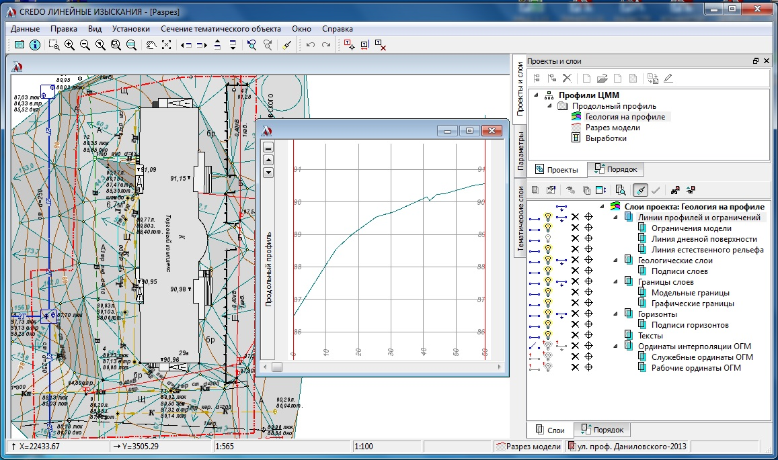
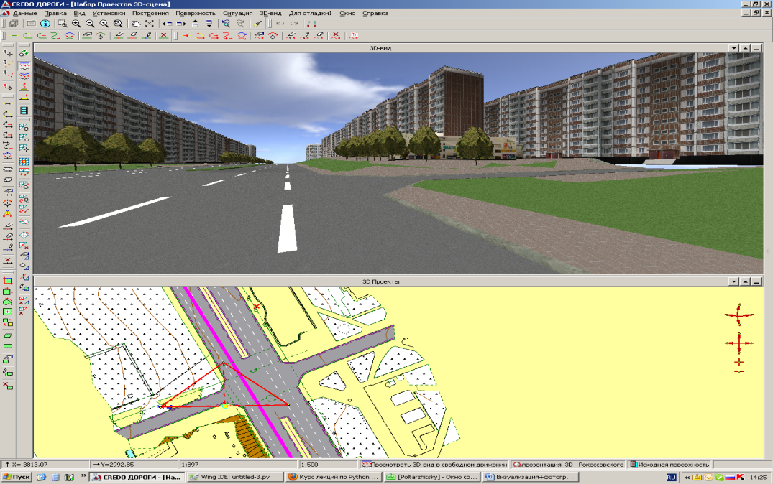
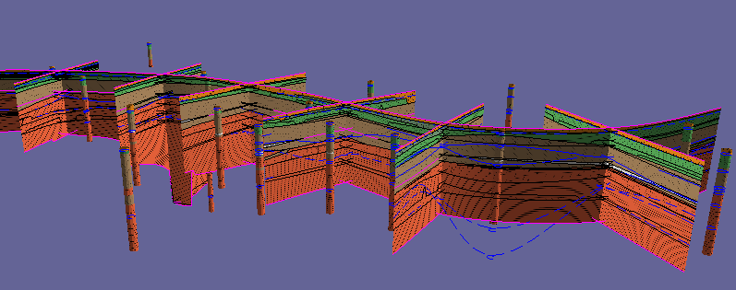
Внедрение цифровых моделей местности в инженерных изысканиях
Текущее состояние строительной отрасли
Цифровизация строительной отрасли
Многослойная цифровая модель ситуации - это модель, описывающая пространственное положение и характеристики точечных, линейных и площадных объектов, включая инженерные коммуникации
Цифровая модель рельефа
Инфраструктура пространственных данных
Объемная геологическая модель

Slide 18
Цели Стратегии
Приоритеты, цели и задачи развития
Целью государственной политики развития строительной отрасли, в том числе ее модернизации, является формирование безопасной и комфортной среды проживания населения, опережающая адаптация строительной отрасли к сигналам рынка и установкам национального проекта «Жилье и городская среда» по росту объемов ввода жилья, в том числе за счет массового малоэтажного жилищного строительства, совершенствование механизмов государственно-частного партнерства в строительной сфере, совершенствование нормативно-правовой базы и принципов регулирования, применение эффективных финансово-экономических, технических, организационных и правовых механизмов поддержания жилищного обеспечения населения, в том числе путем государственной поддержки отдельных категорий граждан, в рамках реализации программ социально-экономического развития, Стратегии пространственного развития Российской Федерации, эффективное использование земель для массового жилищного строительства, а также укрепление системы национальной безопасности Российской Федерации.

Slide 19
Задачи Стратегии
Приоритеты, цели и задачи развития
Корректировка мероприятий Национального проекта «Жилье и городская среда» в соответствии с вызовами, связанными с падением объемов ввода жилья при введении системы проектного финансирования, а также потребностями и пожеланиями населения Российской Федерации
Устранение ограничений, сдерживающих расширение масштабов инновационной активности строительных предприятий и распространение в отрасли передовых технологий
Усиление стимулов на уровне компаний к постоянной инновационной деятельности, использованию и разработке новых технологий для обеспечения конкурентоспособности строительного бизнеса
Создание благоприятных условий для формирования новых высокотехнологичных компаний и развития новых рынков продукции (услуг)
Цифровизация строительной отрасли, включая использование информационных технологий в инженерных изысканиях, проектировании и строительстве, а также в системе управления отраслью, градорегулировании, применении стандарта «Умный город»
Совершенствование системы регулирования строительной деятельности, в том числе с использованием института саморегулирования

Slide 20
Приоритетные направления Стратегии
Приоритеты, цели и задачи развития
- создание механизмов развития комфортной городской среды, комплексного развития городов и других населенных пунктов с учетом индекса качества городской среды
- обеспечение эффективного использования земель в целях массового жилищного строительства, в том числе малоэтажного, при условии сохранения и развития зеленого фонда и территорий, на которых располагаются природные объекты, имеющие экологическое, историко-культурное, рекреационное, оздоровительное и иное ценное значение
- модернизация строительной отрасли и повышение качества индустриального жилищного строительства, в том числе посредством установления ограничений на использование устаревших технологий и стимулирования внедрения передовых технологий в проектировании и строительстве, совершенствование механизмов государственной поддержки строительства и эксплуатации стандартного жилья для отдельных категорий граждан
- снижение административной нагрузки на застройщиков, совершенствование нормативно-правовой базы и порядка регулирования деятельности в сфере жилищного строительства
- совершенствование контрактной системы и государственного-частного партнерства в гражданском, промышленном и транспортном строительстве
- развитие рынков строительных материалов и строительной техники, включая поддержку ресурсосберегающих технологий и использования промышленных отходов

Slide 21
Приоритетные направления Стратегии (продолжение)
Приоритеты, цели и задачи развития
- развитие экспорта строительных услуг
- создание экономически эффективных механизмов переселения граждан из непригодного для проживания жилищного фонда, обеспечивающих соблюдение их жилищных прав, установленных законодательством Российской Федерации
- совершенствования системы государственного управления и регулирования строительства, включая совершенствование ценообразования, системы требований к объектам капитального строительства, цифровизацию системы управления, совершенствование системы надзора («гильотина регулирования»)
- пересмотр модели и состава работ строительной экспертизы на основе технологий информационного моделирования
- дальнейшее развитие рынка строительных услуг путем совершенствования системы государственных закупок, информационного обеспечения, допуска и подготовки кадров
- формирование межведомственных требований к развитию отраслевой и академической науки, привлечение ее к решению проблем строительной отрасли
- разработка комплекса мер по внедрению системы типизации проектных решений на новой информационно-технологической базе проектирования
- подготовка предложений по корректировке нормативной базы градостроительного и архитектурно-строительного проектирования для реализации стандарта «Умный город»

Slide 22
Этапы реализации Стратегии
Приоритеты, цели и задачи развития
Первый этап реализации Стратегии.
В ходе первого этапа реализации основных мероприятий, предусмотренных Стратегией (2020 - 2024 годы), осуществляются реализация национального проекта «ЖИЛЬЕ И ГОРОДСКАЯ СРЕДА», а также включенных в него федеральных проектов. Кроме того осуществляются мероприятия по обновлению нормативно-правовой базы, снижению административных барьеров для массового жилищного строительства и внедрения инноваций, эффективному использованию земель. На данном этапе предполагается создание механизмов достижения целевых индикаторов развития строительной отрасли.
Второй этап реализации Стратегии.
В ходе второго этапа реализации основных мероприятий, предусмотренных Стратегией (2025 - 2030 годы), предполагается стабильное развитие рынков недвижимости и ипотечного кредитования, достижение баланса между спросом и предложением на рынке жилья, в том числе за счет новых форм инвестирования жилищного строительства, развитие научно-технического и промышленного потенциала отрасли. Формирование инновационного центра строительной отрасли (строительное «Сколково»). В этот период должен быть обеспечен значительный рост объемов строительно-монтажных работ, в первую очередь, жилищного, транспортного, коммунального и социального строительства. Достижение установленных значений целевых показателей развития строительной отрасли в Российской Федерации на 2030 год.

Slide 23
Стратегические задачи по направлениям развития
Городская среда и жилищное строительство
Вызовы:
- Снижение объемов жилищного строительства в связи с падением платежеспособного спроса на жилье, с несоответствием предложений на рынке жилья потребностям населения
- Дискомфортное высотное жилищное строительство, с затрудненным размещением автостоянок, проблемы малоэтажной застройки, ЖК и ЖСК
- Удорожание жилищного строительства, выдавливание с рынка малых и средних застройщиков при использовании эскроу-счетов
- Высокие процентные ставки по кредитам
Направления:
Защита прав участников долевого строительства жилья (как дольщиков, так застройщиков и подрядчиков)
- Демонополизация рынка застройщиков жилищного строительства, в том числе при использовании эскроу-счетов
Развитие строительства ЖК и ЖСК
- Снижение этажности, развитие комплексной малоэтажной застройки
- Субсидии на строительство и приобретение жилья (в том числе ГЖС)
- Социальная поддержка отдельных категорий граждан при ипотеке
Целевые результаты:
Ввод жилья к 2024 г. до 120 млн. кв. м ОП в год
Жилой фонд к 2030 году – до 4,5-4,7 млрд. кв. м ОП
Совершенствование механизмов переселения граждан из аварийного фонда
Увеличение количества предоставленных ипотечных кредитов
Локомотивом развития экономики страны сохранится жилищное строительство

Slide 24
Стратегические задачи по направлениям развития
Городская среда и жилищное строительство
Комплексные меры по стимулированию спроса и предложения на рынке жилья
Стимулирование предложения | Стимулирование спроса
1. Совершенствование системы долевого строительства, демонополизация рынка | 1. Развитие доступности ипотечного жилищного кредитования
2. Развитие кредитования на строительство жилья: - застройщикам (в том числе под залог земельных участков); - жилищно-строительными кооперативам (в том числе под залог земельных участков) | 2. Субсидии на строительство и приобретение жилья
 | 3. Выделение (продажа по льготным схемам) земельных участков, в первую очередь в районах перспективного развития, для: - индивидуального жилищного строительства отдельными категориями граждан; - жилищно-строительных кооперативов
3. Упрощение порядка и условий подключения к инженерным коммуникациям
Поддержка граждан должна, в основном, осуществляться за счет
адресных субсидий на строительство и приобретение жилья и социальной поддержки ипотеки для отдельных категорий граждан.
Переход на строительство малоэтажных домов с квартирами большей площади.
24

Slide 25
Стратегические задачи по направлениям развития
Городская среда и жилищное строительство
Развитие социальной ипотеки и поддержка застройщиков
Планируемые мероприятия | Категории | Сроки
Снижение ставки по ипотеке ниже 8% годовых (п.5а) | все | к 2024 г.
Льготная ипотека для семей (субсидирование ставки свыше 6% годовых на весь срок ипотеки) (п.2а) | более 2 детей | с 2019 г.
Создание финансовых инструментов для поддержки индивидуального жилищного строительства (п.5б) | ИЖС - застройщики | С 2020 г.
Частичное погашение ипотеки за счет бюджетных средств (на сумму 450 тыс. руб.) (п.2а) | рождение 3-го ребенка | С 2019 г.
Освобождение многодетных семей от налога на имущество (5-7 кв. м на члена семьи) (п.2а) | более 3 детей | С 2019 г.
Освобождение застройщиков от уплаты налога на добавленную стоимость при передаче объектов социальной инфраструктуры муниципальным образованиям (п.2а) | объекты муниципаль-ного заказа | С 2020 г.
Предоставление гражданам, попавших в трудную жизненную ситуацию «ипотечных каникул» (п.5в) | участники ипотеки | С 2020 г.

Slide 26
Стратегические задачи по направлениям развития
Городская среда и жилищное строительство
Поддержка индивидуального жилищного строительства
Распространение опыта выделения земель в размере 1 га в Дальневосточном федеральном округе на Сибирский федеральный округ, развитие рынка земли, а также использование ипотечного кредитования для индивидуального жилищного строительства могут увеличить объемы ввода индивидуальных жилых домов до уровня 50% от объемов ввода жилья.
Жилищное строительство, млн. кв. м
Поддержка
индивидуального
строительства
100
90
75
80
По федеральному проекту «Жилье»
Поддержка индивидуального жилищного строительства позволит увеличить спрос на жилье в ценовом диапазоне 1-2 млн. руб., который становится массово доступным при кредитной поддержке и подготовке соответствующей дорожной инфраструктуры

Slide 27
Развитие территории застройки городов и иных поселений
Стратегические задачи по направлениям развития
1712,5 млн. га
24,0 млн. га
Территория РФ 1712,5 млн. га
19,5 млн. га
Территория населенных пунктов 19,5 млн. га
Увеличение территории: населенных пунктов до 24 млн. га
(1,4% территории РФ)
под застройку - до 6,5 млн. га;
6,5 млн га
Жилищный фонд РФ
3,47 млн га
3,7 млрд.кв.м
5,0 млрд.кв.м
2018 г. 2030 г.
Потребуется подготовка территории под застройку в объемах, сопоставимых с площадями под существующей застройкой, что потребует радикального изменения документов территориального планирования

Slide 28
Застройка городов и иных поселений
Стратегические задачи по направлениям развития
Вызовы:
- Недостаточность земель застройки (в настоящее время всего 3,47 млн. га или 0,21% от территории страны)
- Гипертрофированная Московская зона
- Неразвитость иных мегаполисов страны
- Низкая транспортная связанность поселений
- Отсутствие систем расселения и агломераций при территориальном планировании
- Проблемы вывоза и утилизации отходов
- Отсутствие комплексного подхода к проектированию, строительству, эксплуатации и утилизации зданий и сооружений в застройке
Направления:
- Развитие в основном малоэтажной жилой застройки в пригородных и агломерационных зонах расселения
- Преодоление межрегиональных диспропорций городов и поселений
- Развитие систем транспортной и инженерной инфраструктуры
- Агломерационный подход к разрешению проблемы вывоза и утилизации твердых бытовых отходов на сопредельных территориях городов и иных поселений
- Учет интегральности жизненного цикла зданий и сооружений в застройке
Целевые результаты:
- Увеличение: территории застройки до 5,5-6,5 млн. га; территории поселений до 24 млн.га
- Реализация Стратегии пространственного развития Российской Федерации
- Развитие агломераций с учетом наличия у большинства семей городского и дачного жилья
- Повышение экономической и энергетической эффективности комфортной городской среды
- Содействие деятельности публично-правовой компании «Российский экологический оператор» по вывозу и утилизации твердых бытовых отходов
В государстве недостаточно развита системная градостроительная политика для адекватного формирования безопасной и комфортной городской среды, обеспеченной высокими стандартами проживания

Slide 29
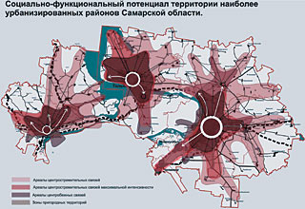
Градостроительная политика. Агломерационный принцип
Стратегические задачи по направлениям развития
Агломерация – это единая пространственная система мест приложения труда и расселения населения в границах ежедневных (регулярных) трудовых корреспонденций, включающих город и прилегающее к нему пространство.
Агломерационные подходы в Стратегии пространственного развития: *
единая сеть организаций социальной сферы агломераций с учетом транспортной
доступности услуг, прогноза численности населения и трудовых ресурсов - снятие транспортных ограничений социально-экономического развития
- сбалансированное пространственное развитие территорий, входящих в состав
агломераций
- межмуниципальное взаимодействие в территориальном планировании;
внедрение информационно-телекоммуникационных технологий и
интеллектуальных систем управления городской инфраструктурой ("умный город")

Slide 30
Техническое регулирование, иное правовое регулирование
Стратегические задачи по направлениям развития
Вызовы:
- Отсутствие утвержденной стратегии совершенствования системы технического регулирования в строительстве
- Монополизация государством функции технического регулирования в отрасли, в том числе в рамках ЕАЭС, при отсутствии необходимой межведомственной и межгосударственной координации
- Отсутствие возможности оперативной актуализации нормативно-технических документов
- Сдерживание внедрения инноваций и стандартов организации (в т.ч. СРО) в качестве доказательной базы
Направления:
- Решение системных вопросов технического регулирования в строительстве, в том числе с учетом жизненного цикла объектов
- Перераспределение полномочий по техническому регулированию между ФОИВ, с передачей задач по ведению единого реестра нормативных документов в строительстве Минстрою России
- Совершенствование механизмов внедрения инноваций в системе технического регулирования
- Постепенная передача части полномочий по техническому регулированию институтам СРО
Целевые результаты:
Формирование обновленной системы нормативно-технического регулирования в строительстве, обеспечивающей безопасность и качество строительной продукции, включая актуализацию технического регламента по безопасности зданий
Передача профессиональному сообществу части полномочий в сфере технического регулирования;
- Совершенствование процедур внедрения инноваций
Система технического регулирования неповоротлива и не способствует своевременному внедрению инноваций. Увеличилось количество новых административных барьеров.

Slide 31
Государственное регулирование
Стратегические задачи по направлениям развития
Вызовы:
- Дублирование функций между органами государственной власти и местного самоуправления в строительстве и избыточность ряда этих функций
- Избыточность и формальность требований административных регламентов в ценообразовании, техническом регулировании, экспертизе, надзоре, контроле и разрешительной деятельности в строительстве
- Недостаточный уровень взаимодействия органов государственного управления с профессиональным сообществом
Направления работы:
- Обеспечение безопасности объектов капитального строительства и комфортности городской среды
- Повышение качества территориального планирования в т.ч. межмуниципального, и разделения автомобилей и населения
- Учет жизненного цикла застройки, включая ликвидацию объектов и утилизацию мусора
- Оптимизация предоставления услуг органами государственной власти и местного самоуправления
- Постепенная передача полномочий от государства профессиональному сообществу
Целевые результаты:
- Прозрачность и информационная открытость госорганов в сфере строительства;
- Передача части полномочий от государства к профессиональному сообществу (экспертиза, строительный надзор, ценообразование, техническое регулирование, подготовка и переподготовка кадров, допуск их на рынок) при сохранении за государством функций контроля и координации.
Отсутствует межведомственная согласованность при реализации государственной политики по вопросам строительства, технического регулирования, ценообразования, обеспечения (надзора) безопасности

Slide 32
Саморегулирование
Стратегические задачи по направлениям развития
Вызовы:
- Недостаточная активность национальных объединений по передаче части полномочий от государственных органов к саморегулированию
- Отсутствие обязательного саморегулирования
строительного надзора, экспертизы, комплексной малоэтажной застройки.
- Не урегулирован баланс прав и ответственности саморегулируемых организаций
- Требует совершенствования система обеспечения имущественной ответственности СРО
- Отсутствие стабильности в нормативно-правовом регулировании института СРО
- Недостаточная информированность потребителей о преимуществах саморегулирования
Направления:
- Разработка программы развития саморегулирования национальными объединениями
- Совершенствование механизмов ответственности за безопасность и качество объектов строительства
- Создание системы аттестации бакалавров и магистров и допуска их на рынок в качестве архитекторов и инженеров
- Участие саморегулирования в работе систем аттестации и подготовки рабочих кадров, контроля (стройнадзор, экспертиза), регулирования (техническое регулирование, стандартизация и ценообразование)
Целевые результаты:
- Повышение безопасности и качества строительной продукции
- Обеспечение строительства профессиональными кадрами всех уровней
- Снижение интегральной стоимости жизненного цикла объектов капитального строительства
Снижение административной нагрузки на государственные органы и финансовой нагрузки на консолидированный бюджет Российской Федерации
Эффективность института саморегулирования должна быть выше, чем эффективность государственного управления, в том числе за счет финансовой и профессиональной ответственности бизнес-сообщества

Slide 33
Стратегические задачи по направлениям развития
Принципы развития системы управления отраслью строительства и ЖКХ
Государственное регулирование было эффективным методом управления в условиях государственного финансирования и управления собственностью в отрасли строительства
САМОРЕГУЛИРОВАНИЕ – эффективный метод управления отраслью строительства в условиях частной собственности,
самоокупаемости, самоуправления, самофинансирования и самоконтроля
Приватизация:
- предприятий;
- жилищного фонда
Самоокупае-мость ЖКХ
Самоуправле-ние в жилищной сфере
Самофинанси-рование жилищного строительства
Роль государства в современных условиях – законодательное регулирование строительной отрасли и ЖКХ при дальнейшем делегировании управленческих полномочий профессиональному сообществу

Slide 34
Ценообразование в строительстве
Стратегические задачи по направлениям развития
Привлечение СРО к мониторингу стоимости трудовых ресурсов
НОПРИЗ
НОСТРОЙ
Оператор открытой базы данных стоимости ресурсов, в том числе по оплате труда
Пользователи
СРО по региону
СРО по региону
СРО по региону
Сведения от членов СРО

Slide 35
Инновационное развитие института строительной экспертизы
Стратегические задачи по направлениям развития
Скорректированная схема функциональных связей в сфере проведения экспертизы проектной документации и результатов инженерных изысканий
Органы власти
субъектов РФ
Минстрой
России
НОПРИЗ
2
2
3,4
2
1,2
Саморегулируемая
организация в сфере
экспертизы
3,4
Госэкспертиза
субъектов РФ
Главгосэкспертиза
+ филиалы
Организации
негосударственной
экспертизы – члены СРО
1 – аттестация экспертов;
2 – госконтроль за деятельностью;
3 – контроль соответствия СРО законодательству и требованиям НОПРИЗ;
4 – контроль, стандарты и методологическое обеспечение;

Slide 36
Система профессиональных квалификаций специалистов отрасли
Стратегические задачи по направлениям развития
Кадровое обеспечение строительной отрасли
Стандарт профессиональной деятельности инженера, архитектора определяет в том числе основные принципы приобретения статуса профессионального инженера, архитектора
Вправе занимать должности:
Директор
Заместитель директора
Руководитель бюро (ГИП, ГАП)
Главный инженер проекта (ГИП)
Главный архитектор проекта (ГАП)
Профессиональный архитектор и профессиональный инженер
Проф. стандарты по должностям (Минтруд России) описывают квалификационные требования к занимаемой должности
Квалификационный экзамен в ЦОК при наличии рекомендаций и портфолио
Национальный реестр специалистов
Дополнительное профессиональное образование
Вправе занимать должности:
Главный инженер проекта (ГИП)
Главный архитектор проекта (ГАП)
Главный специалист
Начальник отдела
Руководитель группы
Ведущий инженер
Ведущий архитектор
Инженер 1,2 и 3 категории
Архитектор 1,2 и 3 категории
Практическая архитектурная и инженерная деятельность (стажировка)
Вправе занимать должности:
Помощник ГИП, ГАП
Инженер без категории
Архитектор без категории
Техник
Инженер-интерн, архитектор-интерн
Выпускник вуза по архитектурной и инженерной специальности (бакалавр/магистр)

Slide 37
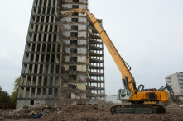
Стратегические задачи по направлениям развития
Технологии информационного моделирования (ТИМ)
СОЗДАНИЕ УСЛОВИЙ НЕОБХОДИМЫХ ДЛЯ ПЕРЕХОДА ОТРАСЛИ НА УПРАВЛЕНИЕ ЖИЗНЕННЫМ ЦИКЛОМ ОКС С ИСПОЛЬЗОВАНИЕМ ТИМ
СНОС И УТИЛИЗАЦИЯ
2018 - 2024 гг.
НАПРАВЛЕНИЕ1
НАПРАВЛЕНИЕ 2
НАПРАВЛЕНИЕ 3
НАПРАВЛЕНИЕ 4
НАПРАВЛЕНИЕ 5
НАПРАВЛЕНИЕ 6
НАПРАВЛЕНИЕ7
Формирование нормативно-правовой базы внедрения системы управления жизненным циклом объектов капитального строительства с применением технологии информационного моделирования.
Формирование методических основ, обеспечивающих внедрение системы управления жизненным циклом объектов капитального строительства с применением технологии информационного моделирования
Разработка сводов правил и стандартов, устанавливающих требования к процессам управления жизненным циклом объектов капитального строительства с применением технологии информационного моделирования
Внедрение современных технологий и платформенных решений, обеспечивающих поддержку организаций, переходящих на использование технологии информационного моделирования
Создание цифровой экосистемы управления жизненным циклом объектов капитального строительства с применением современных информационных технологий и платформенных решений на базе существующих и разрабатываемых информационных систем в сфере градостроительной деятельности, предоставляющих возможность коллективного управления достоверной информацией об объектах капитального строительства на протяжении всего жизненного цикла
Разработка программ профессиональной подготовки специалистов в сфере информационного моделирования в строительстве.
Утверждение показателей эффективности системы управления жизненным циклом объектов капитального строительства с применением технологии информационного моделирования

Slide 38
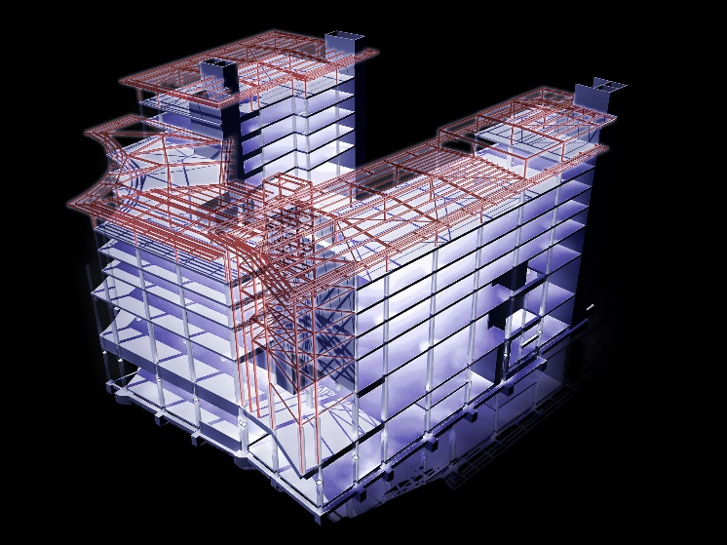
Сопряжение моделей BIM с элементами информационной системы обеспечения градостроительной деятельности (ИСОГД)
Стратегические задачи по направлениям развития
Технологии информационного моделирования
Проектирование по BIM технологиям:
Сбор, хранение и обработка информации
ИСОГД:
ФГИС ОГД
Субъектные ИСОГД
Система идентификации и персонального доступа
Подсистемы:
Экспертизы, Стройнадзора, ЕГРН, кадастра, ГИС ЖКХ, Ростехнадзора, НОСТРОЙ, НОПРИЗ, Застройщиков, и др.
Базы данных:
Нормативно-правовая, нормативно-техническая, территориального планирования,
недвижимости, сметных норм, и др.
Обеспечение хранения, доступа и обработки данных
Индексация по единому классификатору строительной информации
Конвертация в форматы передачи данных
База данных, с ограниченным доступом, обновлением файлов, хранением истории модели
Файлы в специальных форматах
Формы представления модели:
текстовая, графическая (2D чертежи и схемы, 3D модели)

Slide 39
Стимулирование внедрения BIM
Стратегические задачи по направлениям развития
Технологии информационного моделирования
Направление | Комментарий
Прием BIM модели на экспертизу, законодательное определение этапа, состава и форматов модели (87,145) | Стандартизация форматов файлов
Автоматизация некоторых процессов экспертизы | Сокращение сроков, стоимости
Внедрение требования о ведении документации при строительстве в цифровой форме | Изменения в законодательство (Градкодекс, ПП 87, ПП 145)
Обеспечение передачи данных информационных моделей при формировании заявлений, обращений, извещений, уведомлений, деклараций при выполнении процедур оформления разрешительных документов | Изменения в законодательство о государственных услугах
3D технический план для кадастрового учета | Законодательство о 3D кадастре
Риск-ориентированный подход и цифровизация государственного строительного надзора | Облегчается бремя контроля при BIM
Установление требований к цифровизации эксплуатационной документации | Изменения в законодательство
Система присвоения уникальных номеров каждому градостроительному документу и объекту | Единый классификатор

Slide 40
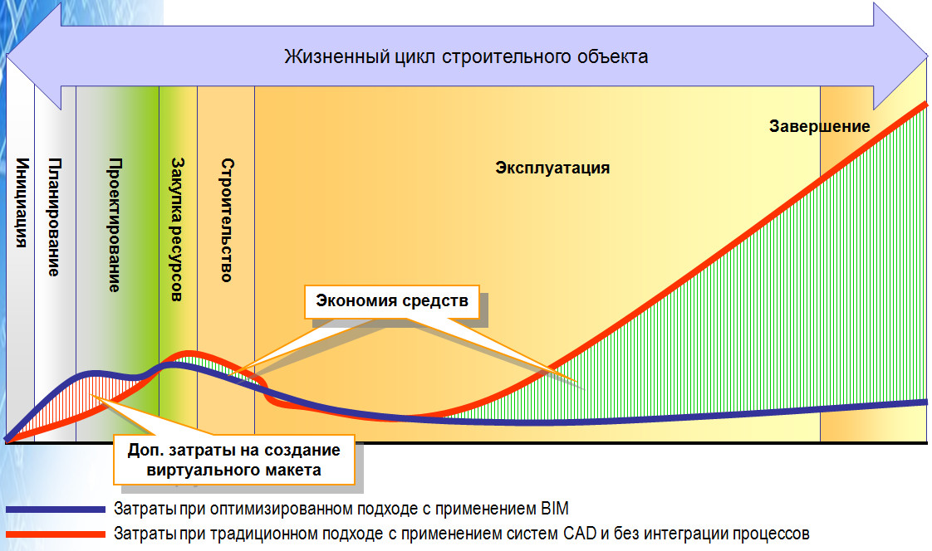
Стратегические задачи по направлениям развития
Влияние затрат на проектирование на интегральную стоимость жизненного цикла объекта капитального строительства
5-8%
18-25%
70-80%
(Снос и утилизация)
проекта объекта
информационного моделирования
к проектированию

Slide 41
Общие принципы типизации в проектировании и строительстве
Стратегические задачи по направлениям развития
Типовое проектирование в строительстве
Для жилищного строительства: - финансируемого за счет средств бюджетов, – жилье должно соответствовать социальным нормам площади жилья и утверждаемой ежеквартально стоимости 1 кв. метра общей площади жилья, типовой проект находится в реестре типовой проектной документации Минстроя России; - финансируемого за счет иных источников, - проект (в том числе типовой) может выбираться заказчиком в соответствии с потребностями покупателей жилья, при этом для снижения себестоимости строительства могут применяться стандартизированные жилые единицы, возводимые из местных строительных материалов
Для строительства общественных зданий и сооружений, финансируемых за счет средств бюджетов, – типизация и стандартизация проектных решений обеспечивается отбором проектов в реестр типовых проектов Минстроя России при соблюдении укрупненных сметных нормативов, утвержденных Минстроем России
Для строительства объектов инженерной инфраструктуры, финансируемых за счет любых источников, – типизация и стандартизация проектной документации осуществляется путем включения ее в реестр Минстроя России с использованием типовых проектных нормалей, и/или типовых проектных решений
Для автономных систем инженерного обеспечения, используемых при возведении малоэтажных жилых домов, – сертификация и стандартизация осуществляется в порядке учета процедур оценки соответствия

Slide 42
Стратегические задачи по направлениям развития
Типовое проектирование в строительстве
Поставка типовых домокомплектов, как основной инструмент снижения стоимости объектов малоэтажного строительства
Использование поставок типовых домокомплектов, формируемых на базе современных технологий индустриального малоэтажного домостроения, а также организационных и финансовых механизмов, обеспечивающих значительное снижение и создание условий для установления унифицированной на территории Российской Федерации стоимости строительства малоэтажных объектов жилого и общественного назначения.
Под домокомплектом понимается полный набор конструкций, материалов и комплектующих, а также набор проектной и конструкторской документации и инструкций по сборке на условиях «под чистовую отделку», либо «под ключ».
Основные преимущества технологии:
- высокие теплотехнические свойства, обеспечивающие условия для круглогодичного проживания
- высокая скорость строительства и возможность круглогодичного выполнения работ
- доступная стоимость строительства, материалов и комплектующих изделий

Slide 43
Стратегические задачи по направлениям развития
Типовое проектирование в строительстве
Формирование базы типовых проектных материалов для использования в проектировании и в развитии ТИМ
Минстрой, Минздрав, Минпросвещения
НОПРИЗ
Экспертиза
Реестр типовых проектов
Библиотека проектных нормалей
Каталог типовых проектных решений
Библиотека типовых проектных материалов:
- типовые конструкции;
- типовые узлы;
- типовые сопряжения;
- типовые технологические карты;
- типовые текстовые макеты и формы
Росстандарт
Цифровая база типовых проектных материалов
для ТИМ
Стандартизированные материалы, элементы, изделия, серии

Slide 44
Стратегические задачи по направлениям развития
Внедрение технологий «Умный город»
Основные требования стандарта | Используемые ресурсы и технологии
Городское управление, включая ИСОГД | Вовлечение граждан, облачные сервисы
Умное городское ЖКХ | Интернет вещей, датчики и исполнительные устройства
Инновационная городская среда | Виртуальная реальность, 3D модели, BIM технологии, сервисы
Умный городской транспорт | Контроль движения, цифровые табло, выделенные полосы, парковки
Интеллектуальные системы безопасности | Видеозаписи, системы идентификации, служба спасения
Интеллектуальная экологическая безопасность | Обращение с отходами, контроль коммунального транспорта, датчики
Инфраструктура сетей связи | Мобильные сети 5G, кабельные сети
Туризм и сервис | Облачные сервисы, QR- коды, RFID-метки, электронные карты

Slide 45
Стратегические задачи по направлениям развития
Сценарии развития строительного комплекса
Консервативный сценарий:
Национальный проект «ЖИЛЬЕ И ГОРОДСКАЯ СРЕДА» реализован частично. Ежегодный ввод жилья стабилизировался на уровне 75-90 млн. кв. м. Сохранена предписывающая нормативно-правовая база, административные барьеры в жилищном строительстве не полностью снижены, сохраняются существующий порядок использования земель и инерционность внедрения инноваций, не произошла в полной мере адаптация к условиям использования эскроу счетов в качестве механизмов проектного финансирования. Наблюдается монополизация рынка строящегося жилья крупными застройщиками
Инновационный сценарий:
Реализован национальный проект «ЖИЛЬЕ И ГОРОДСКАЯ СРЕДА» и включенные в него федеральные проекты. Ежегодный ввод жилья достиг к 2024 году планового уровня 120 млн. кв. м. Обновлена нормативно-правовая база, позволяющая быстро внедрять инновации, снижены административные барьеры в жилищном строительстве, пересмотрены градостроительные документы в целях эффективного использование земель, активно развивается малоэтажное индустриальное домостроение, в том числе с использованием местных строительных материалов. Осуществлена демонополизация рынка строящегося жилья

